Slide 1
2.2 ΒΑΣΙΚΑ ΧΑΡΑΚΤΗΡΙΣΤΙΚΑ ΤΗΣ ΕΛΛΗΝΙΚΗΣ ΚΟΙΝΩΝΙΑΣ 1/5
Χαρακτηρι-
στικά ελληνικής κοινωνίας
Χώρος (όριο Ανατολής Δύσης )
Χρόνος (Ιστορία)

Slide 2
2.2 ΒΑΣΙΚΑ ΧΑΡΑΚΤΗΡΙΣΤΙΚΑ ΤΗΣ ΕΛΛΗΝΙΚΗΣ ΚΟΙΝΩΝΙΑΣ 2/5
Η εξάρτηση και η υποτέλεια
Η καθυστερημένη βιομηχανική ανάπτυξη
Η αστικοποίηση
Η κυριαρχία της μικρής ιδιοκτησίας
Οι πελατειακές σχέσεις
Η παρασιτική νοοτροπία

Slide 3
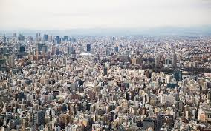
2.2 ΒΑΣΙΚΑ ΧΑΡΑΚΤΗΡΙΣΤΙΚΑ ΤΗΣ ΕΛΛΗΝΙΚΗΣ ΚΟΙΝΩΝΙΑΣ 3/5
Η εξάρτηση και υποτέλεια
19^{ος} αιώνας
Μεγάλες δυνάμεις
Η καθυστερημένη βιομηχανική ανάπτυξη
Εισαγωγές βιομηχανικών προϊόντων - επιβάρυνση της οικονομίας.
Οικονομική ανάπτυξη μέσω της ναυτιλίας και του τουρισμού
Μετανάστευση
Η αστικοποίηση
Διόγκωση του τομέα των υπηρεσιών ( δημόσιος τομέας )
Κυρίως στην Αθήνα ( 1960-1980 )

Slide 4
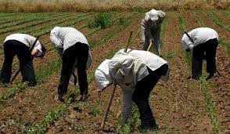
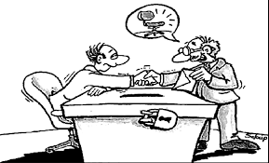
ΒΑΣΙΚΑ ΧΑΡΑΚΤΗΡΙΣΤΙΚΑ ΤΗΣ ΕΛΛΗΝΙΚΗΣ ΚΟΙΝΩΝΙΑΣ 4/5
Η κυριαρχία της μικρής ιδιοκτησίας
Καθήλωση του αγροτικού πληθυσμού στη φτώχεια με συνέπεια την εσωτερική και εξωτερική μετανάστευση.
Η απουσία μεγάλων γαιών οδήγησε στη χαμηλή εκβιομηχάνιση της γεωργίας.
Οι πελατειακές σχέσεις
Το κράτος είναι σταθερός εργοδότης
Πίεση για διορισμό στο δημόσιο τομέα
Η παρασιτική νοοτροπία
Αντιπαραγωγική νοοτροπία.
Απόκτηση εισοδήματος χωρίς ταυτόχρονη παραγωγή προϊόντος ή υπηρεσίας

Slide 5
ΒΑΣΙΚΑ ΧΑΡΑΚΤΗΡΙΣΤΙΚΑ ΤΗΣ ΕΛΛΗΝΙΚΗΣ ΚΟΙΝΩΝΙΑΣ 5/5
Η προβληματική λειτουργία των θεσμών:
Η παραοικονομία:
Η υποβάθμιση της πολιτικής:
Η πολιτική εξουσία υποβαθμίζεται σε σχέση με την οικονομική
Η τυπολατρεία- νομολατρεία
Η πολυνομία
Η αφανής οικονομική δραστηριότητα – φοροδιαφυγή
Η έλλειψη προγραμματισμού
Η οικονομική εξουσία επηρεάζει σημαντικά την πολιτική
Οι ρουσφετολογικές ρυθμίσεις

